Slide 1

Congres accd’OM 2025
L’action de Citeo dans les outre-MER
13 novembre 2025

Slide 2

01
02
Présentation de Citeo
État des lieux de la collecte sélective
Citeo dans les outre-mer
Les performances de tri
Les projets déployés
03
Les perspectives 2026
Tous les emballages et papiers se trient !

Slide 3

01
Congrès ACCD’OM 2025
L’action de Citeo dans les outre-mer
Présentation de Citeo

Slide 4

Citeo, votre partenaire depuis 30 ans
Une action qui s’exerce avec toutes les parties prenantes
Agir avec les INDUSTRIELS
qui recyclent et valorisent les matériaux et travailler au développement de nouvelles filières.
Accompagner les ENTREPRISES pour apporter des solutions sur l’ensemble du cycle de vie de leurs emballages et papiers.
Accompagner tous les ACTEURS DE L’INNOVATION engagés dans la recherche de solutions prometteuses.
Accompagner financièrement et techniquement les COLLECTIVITÉS LOCALES
et les ACTEURS PRIVÉS
pour mettre en place
le juste dispositif de collecte et de tri.
Engager les CONSOMMATEURS-CITOYENS en simplifiant et en donnant de la valeur au geste de tri.
Travailler avec les INSTITUTIONS EUROPÉENNES et nos homologues en Europe pour partager bonnes pratiques et expertises.
Piloter et faire évoluer le dispositif de collecte et de tri pour contribuer aux objectifs fixés par les POUVOIRS PUBLICS.
Notes:
Nos objectifs
Citeo poursuit 5 objectifs sociaux et environnementaux, dans le cadre de son activité :
Réduire l’impact environnemental des produits des clients de Citeo, en ancrant l’économie circulaire et l’éco-conception dans leurs pratiques et leurs stratégies.
Créer les conditions pour construire les solutions d’aujourd’hui et de demain qui conjuguent performances environnementale et économique.
Donner les clés aux consommateurs pour réduire l’impact environnemental de leur consommation.
Co-construire et promouvoir les solutions et les positions de Citeo, de l’échelle locale à l’international.
Cultiver l’engagement des équipes de Citeo dans le cadre de sa mission.

Slide 5
02
Congrès ACCD’OM 2025
L’action de Citeo dans les outre-mer
Etat des lieux de la collecte sélective

Slide 6
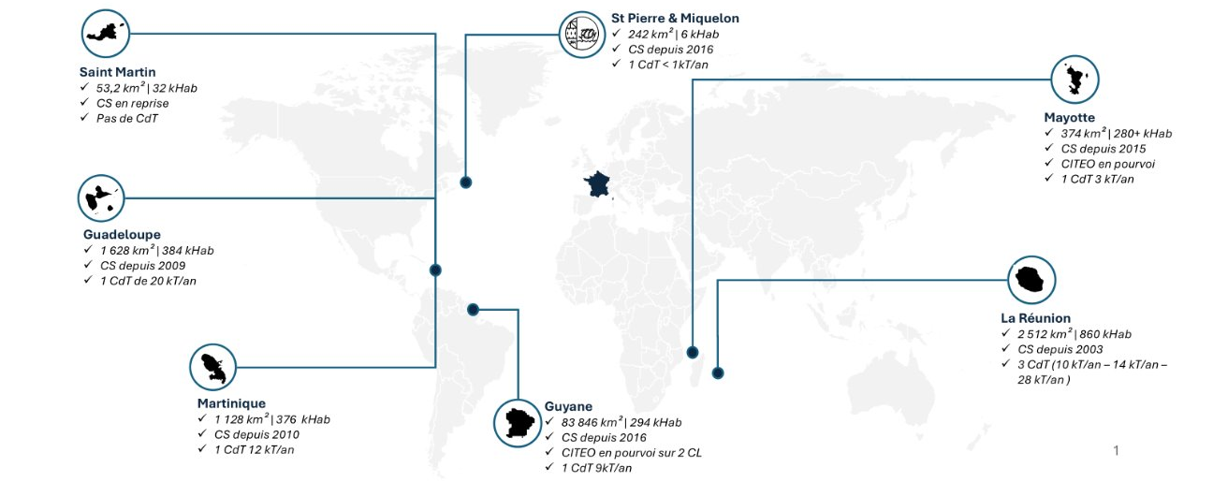
Citeo dans les outre-mer
7 territoires, 2,2 Mhab., 16 contrats, 4 Pourvoi

Slide 7
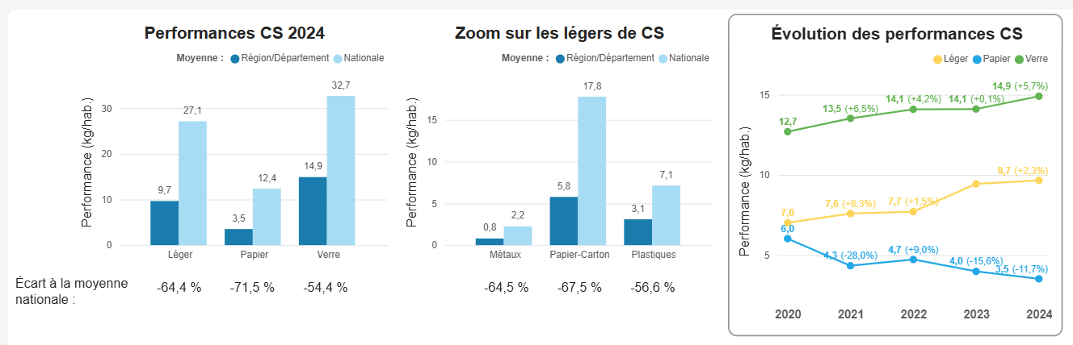
Des performances de tri en dessous des moyennes nationales mais qui progressent

Slide 8
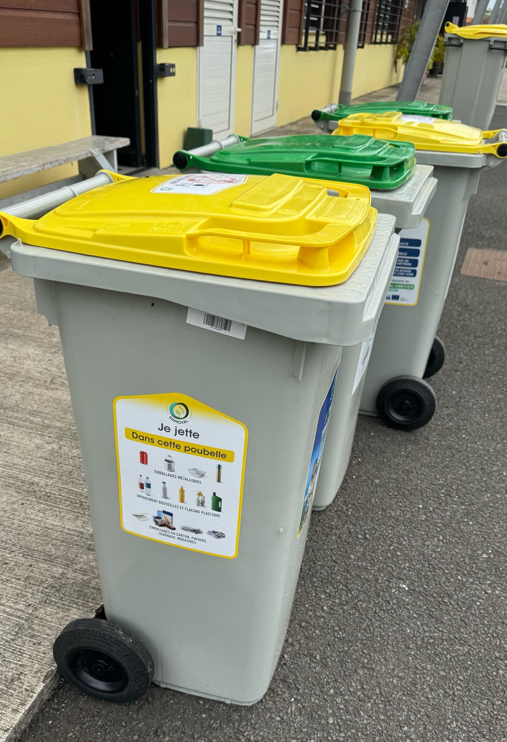
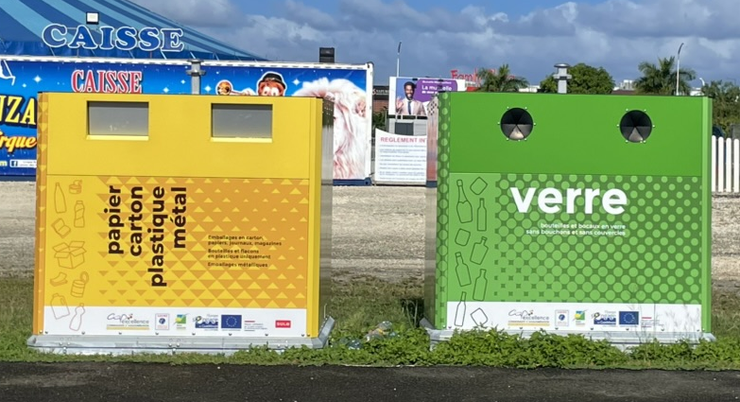
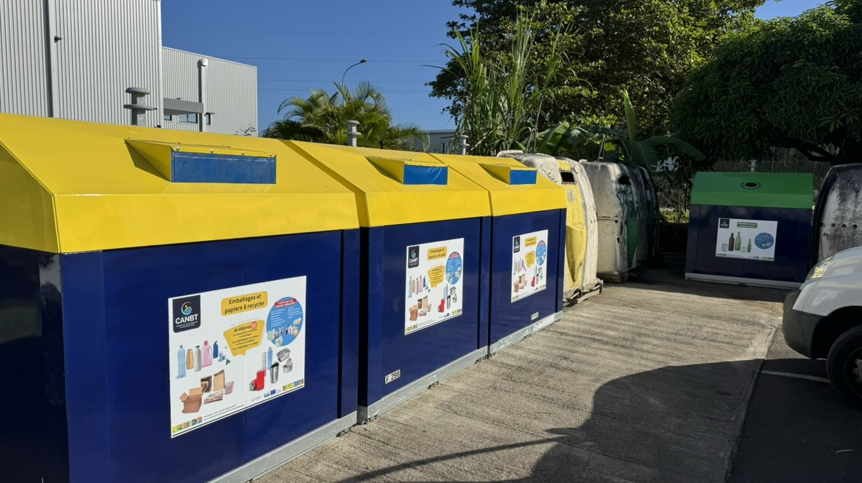
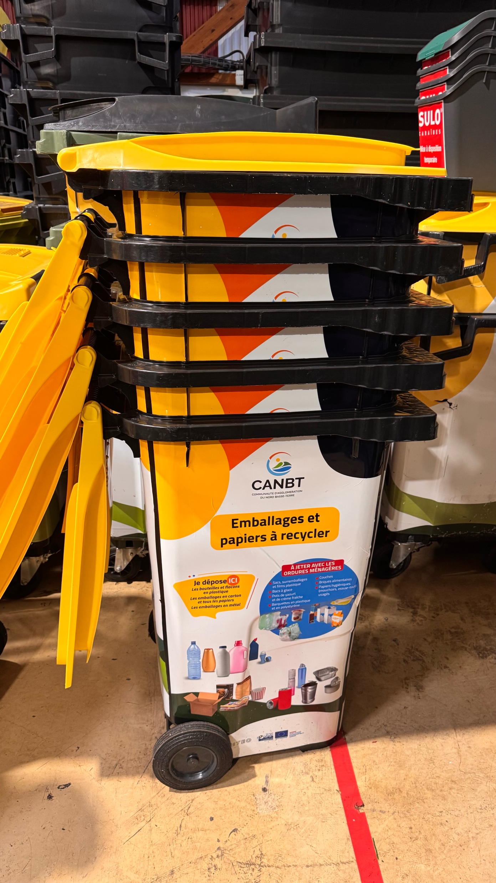
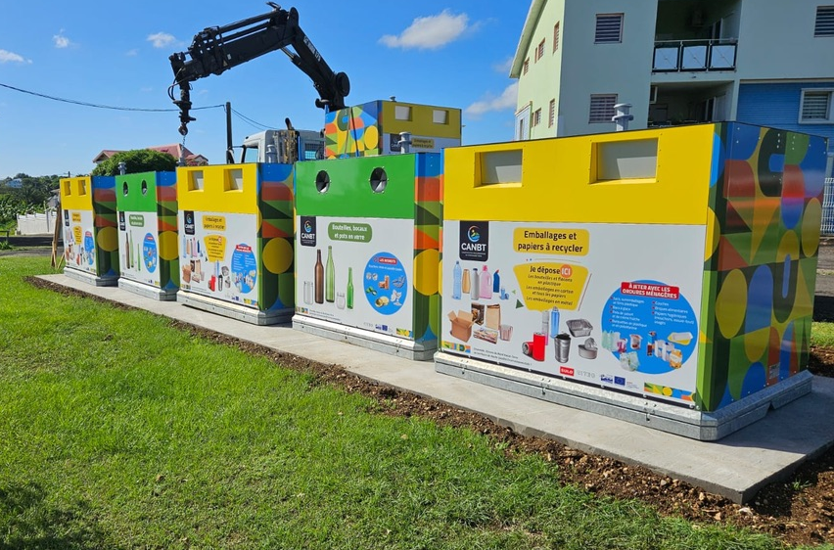
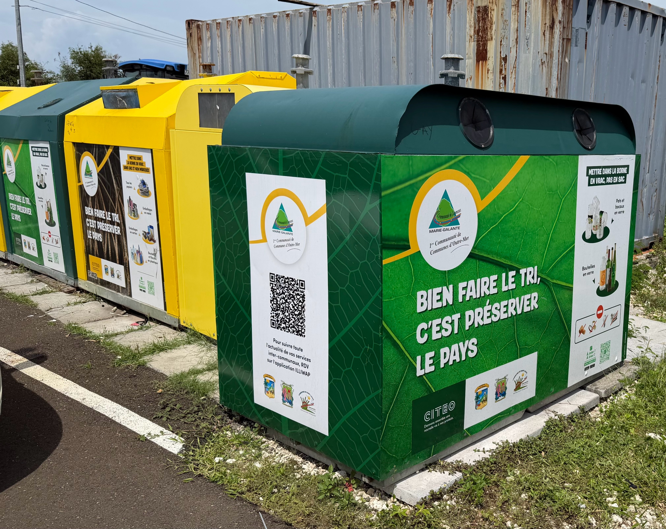
Les projets déployés sur tous les territoires des outre-mer en 2023/2025
Densifier les moyens de collecte pour être au plus proche des consommateurs
Nouvelles dotations de bacs jaunes
Nouvelles dotations de bornes jaunes et vertes
Rénovation/remplacement de bornes jaunes et vertes vétustes

Slide 9
03
Congrès ACCD’OM 2025
L’action de Citeo dans les outre-mer
Les perspectives 2026

Slide 10
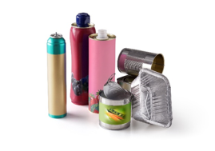




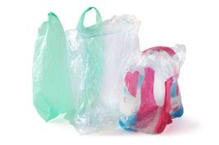





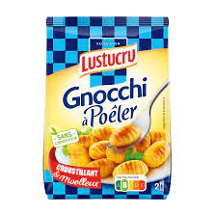


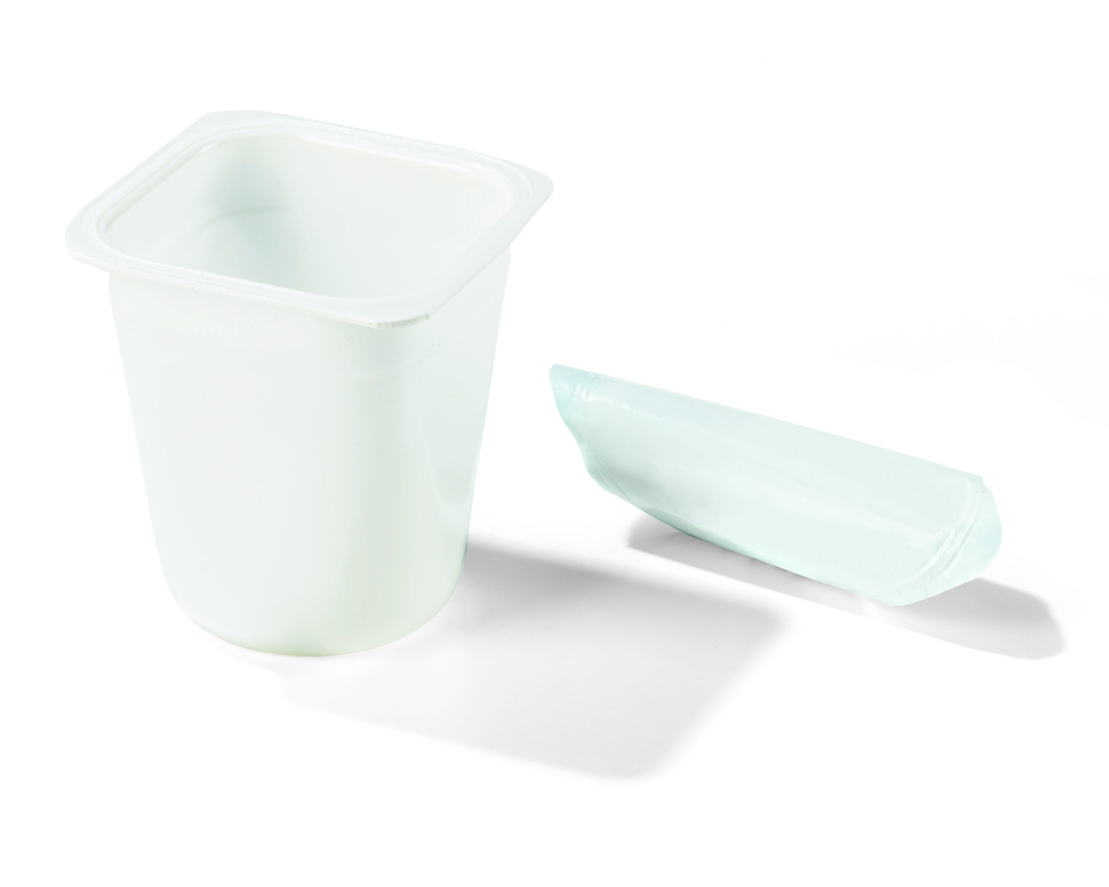
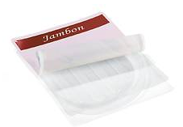
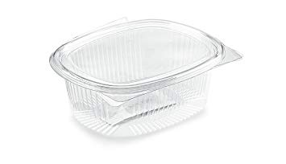

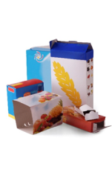

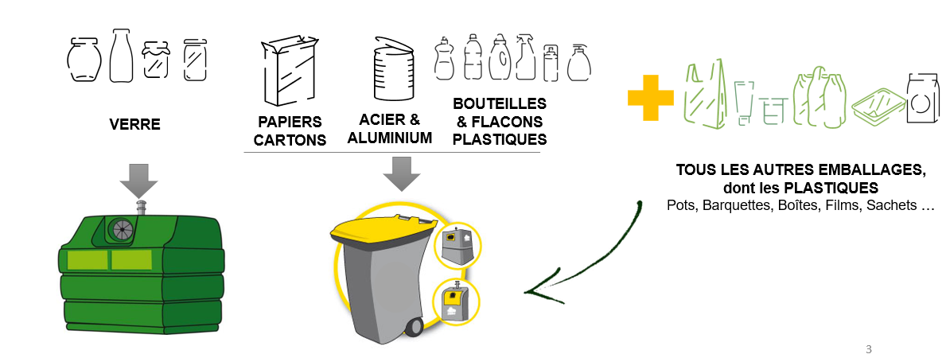
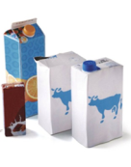

Au 1er janvier 2026, lancement des Extensions des Consignes de Tri (ECT*)
Règles actuelles
Extension au 1er janvier 2026
Emballages en métal
Bouteilles et flacons en plastique
Bouteilles, pots et bocaux en verre
Tous les autres emballages en plastique : pots, barquettes et films
Emballages en carton
Tous les papiers
Briques alimentaires
Simplification des règles de tri pour une augmentation des emballages recyclés

Slide 11









L’ECT se réfléchit sur chaque maillon de la chaîne de la collecte sélective
Le geste de tri
Le prétri
La collecte
La centre de tri
Les centres de recyclage
Communication vers la population :
Lettre d’information
Mémotri
Sensibilisation
Campagne media pilotée par Citeo
Mise à jour des règles de tri sur les contenants
Densification des bornes jaunes
Augmentation du volume des bacs jaunes
Ajustement des fréquences de collecte
Modernisation des centres de tri pour 2026
Augmentation de l’offre de reprise
Projets financés par Citeo
Remplacement des stickers
Financement de la communication de terrain
Étude de préalable
+
26 M€ de travaux sur les centres de tri
Pilotage du tri et du recyclage des nouveaux flux

Slide 12
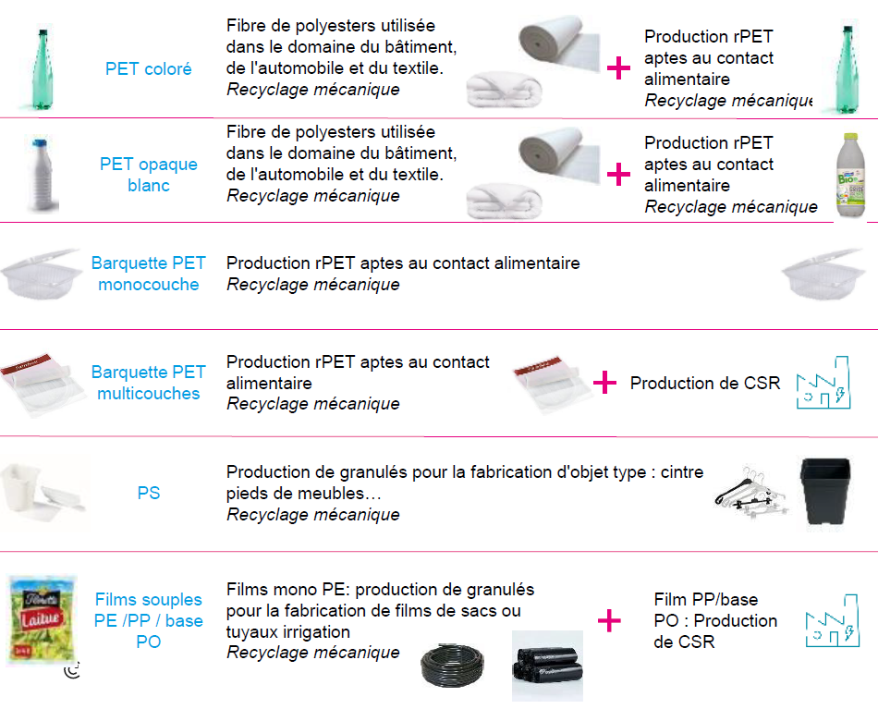
Solutions de recyclage actuelles pour les nouveaux flux collectés

